Slide 1
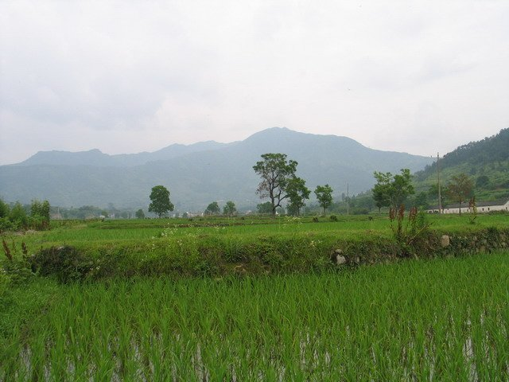
小稻秧脱险记

Slide 2
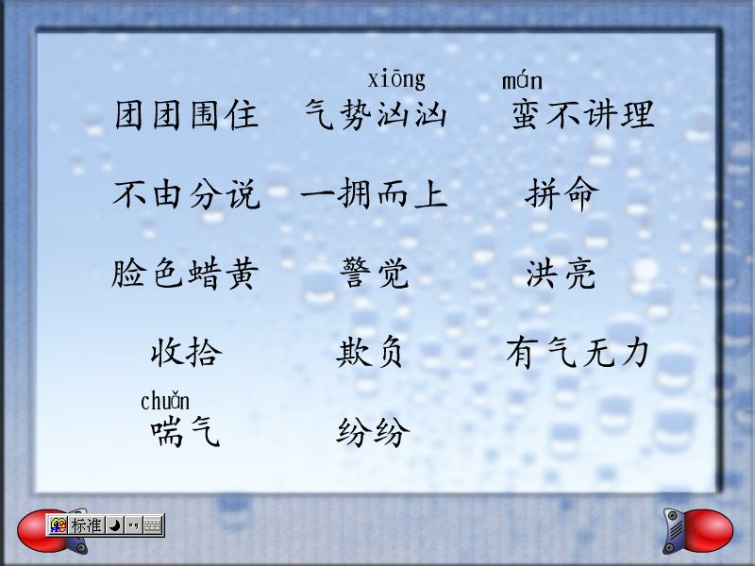

Slide 3
一天，水稻田里发生了激烈的争吵。
一群杂草把小稻秧团团围住，气势汹汹地嚷道：“快把营养交出来！”
小稻秧望着这群蛮不讲理的杂草，说：“我刚搬到大田来，正需要营养，怎么可以交给你们呢？”这群杂草不由分说，一拥而上，拼命地跟小稻秧抢营养。小稻秧气得脸色蜡黄，当场就病倒了。

Slide 4
一天，水稻田里发生了激烈的争吵。
一群杂草把小稻秧团团围住，气势汹汹地嚷道：“快把营养交出来！”
小稻秧望着这群蛮不讲理的杂草，说：“我刚搬到大田来，正需要营养，怎么可以交给你们呢？”这群杂草不由分说，一拥而上，拼命地跟小稻秧抢营养。小稻秧气得脸色蜡黄，当场就病倒了。

Slide 5
突然，一阵毛毛雨从天上飘下来。一棵杂草警觉地抬起头，看了看天说：“不对呀，大晴天怎么会下雨呢？”这时，一个洪亮的声音响起来：“这不是雨，而是除草剂，是专门用来收拾你们的！”杂草问：“你是谁？” “我是喷雾器大夫。”喷雾器一边大声地说，“平时你们欺负小稻秧，现在轮到你们倒霉了。”
稻田里的毛毛雨下个不停。杂草有气无力地说：“完了，我们都……喘不过气来啦。”不一会儿，杂草纷纷倒了下去。

Slide 6
“不对呀，大晴天怎么会下雨呢？”
“这不是雨，而是除草剂，是专门
用来收拾你们的！”
“你是谁？”
“我是喷雾器大夫。”
“平时你们欺负小稻秧，现在轮到
你们倒霉了。”
“完了，我们都……喘不过气来啦。”

Slide 7
一阵微风吹过，小稻秧高兴得
跳起了舞来。他们吸足了营养，
又向上挺了挺身子。

Slide 8
